Slide 2
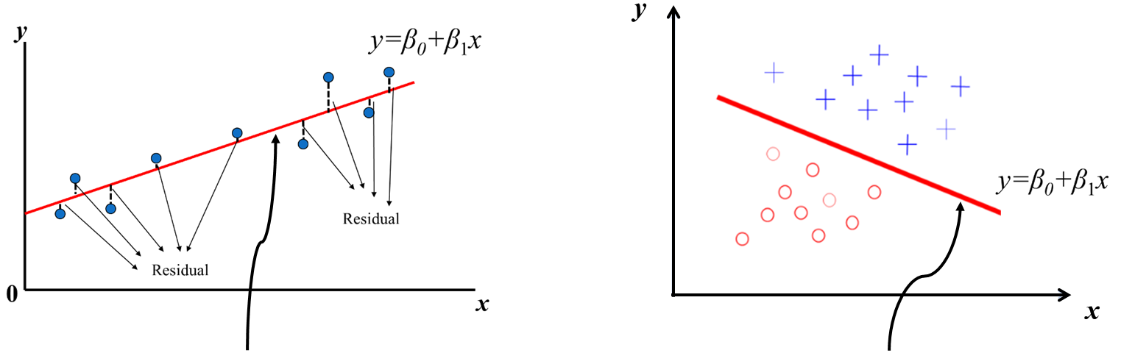



线性回归
逻辑回归
$$x_{2}$$
$$f\left(X\right)=w_{0}+w_{1}x_{1}+w_{2}x_{2}=0$$
$$x_{1}$$
线性回归希望找到的那条红线尽量去拟合样本
逻辑回归希望找到的那条红线尽量把样本区分开

Slide 3
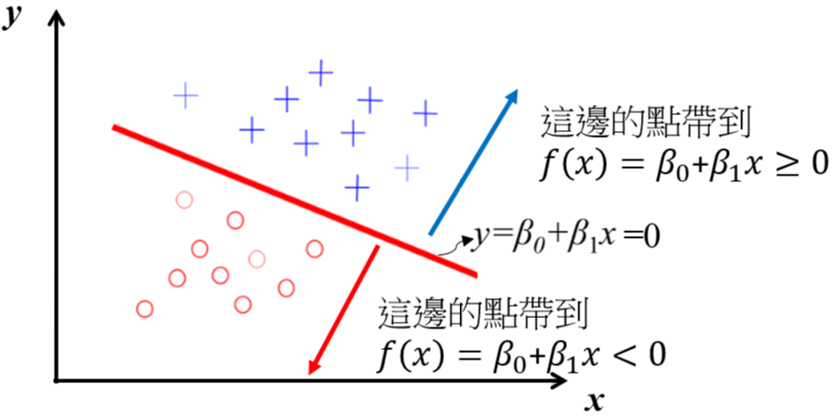


Logistic Regression
$$x_{2}$$
这边的点带到
这边的点带到
$$x_{1}$$

Slide 4
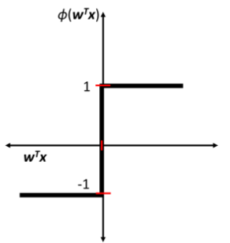



$$σ\left(f\left(X\right)\right)=\left\{\begin{aligned}1 f\left(X\right)≥0 \\ −1 f\left(X\right)<0\end{aligned}\right.$$
$$σ(W^{T}X)$$
$$W^{T}X$$

Slide 5
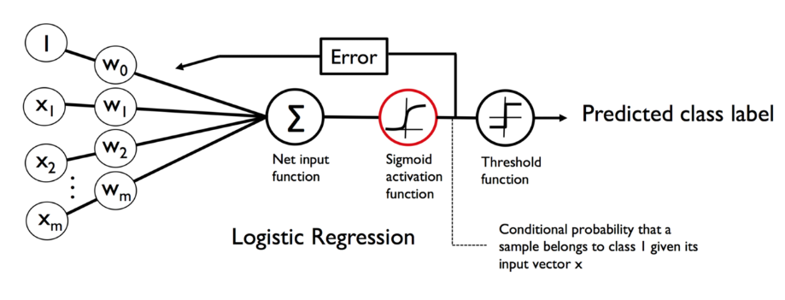
Predicted class probability

